Slide 1

程序设计项目实践BPLF
授课教师
王静

Slide 2

图书管理系统
答辩学生：焦鸣睿 金戈 周琦耀
张明博
Notes:
更多模板请关注：https://haosc.taobao.com

Slide 3
1
项目简介
目 录
2
需求分析
CONTENTS
3
系统设计与实现
4
总结与致谢

Slide 4
项目简介

Slide 5
1.1：项目题目及内容简介
项目题目：图书管理系统
内容简介：教师或学生进入系统对图书进行借还管理等 项目通过选择教师或学生身份进入系统，之后分为库存图书信息和借阅图书系统，库存图书信息可以对图书进行入库、清理、查询，以及查看相应概况。借阅系统可以进行借书以及相应还书登记，同时也可以对相应情况进行查看。

Slide 6
1.3 项目组成员及分工
项目组 ：组长：焦鸣睿
成员：金戈 周琦耀 张明博
分工： 焦鸣睿： 借书还书 主菜单
周琦耀： 查询图书 删除
金戈： 图书进库 统计
张明博： 借书UI 显示

Slide 7
需求分析

Slide 8
2.1 需求分析
程序设计项目的要求在于：掌握程序设计的基本思路，掌握C语言的基本结构并学会设计和编写简单的C应用程序，以及掌握C语言程序的上机调试过程；成员之间学会沟通并相互促进，共同编写程序。
而编写图书管理系统正好能够是否能检验设计和编写简单C应用程序，是否掌握C语言基本结构，是否学会链表的灵活使用和程序的上机调试。并且，在此过程之中，更需要成员之间编写不同板块再进行组装，能促进沟通能力的提升和团队协作力的提高。这正是编写程序设计项目的目的，选题的依据也源于此。

Slide 9
2.2 功能需求
功能需求：之后分为库存图书信息和借阅图书系统，库存图书信息可以对图书进行入库、清理、查询，以及查看相应概况。借阅系统可以进行借书以及相应还书登记，同时也可以对相应情况进行查看。
性能需求：很低
环境需求：Windows系统、Linux系统
可靠性需求：基本无故障

Slide 10
设计与实现

Slide 11
3.1 整体设计
系统分析
系统设计
系统功能实现
可行性分析、需求分析
总体设计
功能

Slide 12
3.2 数据设计
当前可借阅量
性别
图书编号
读者编号
作者
出版社
号
库存
读者姓名
最大可借阅量
图书书名

Slide 13
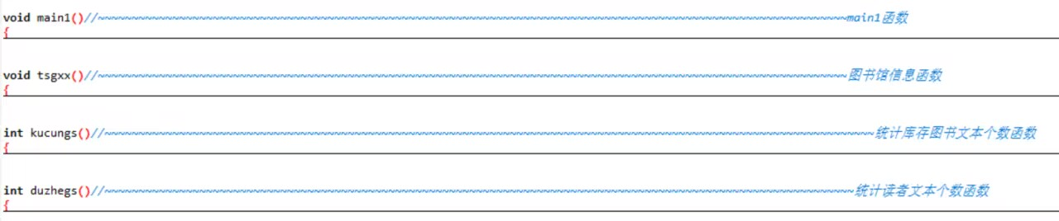
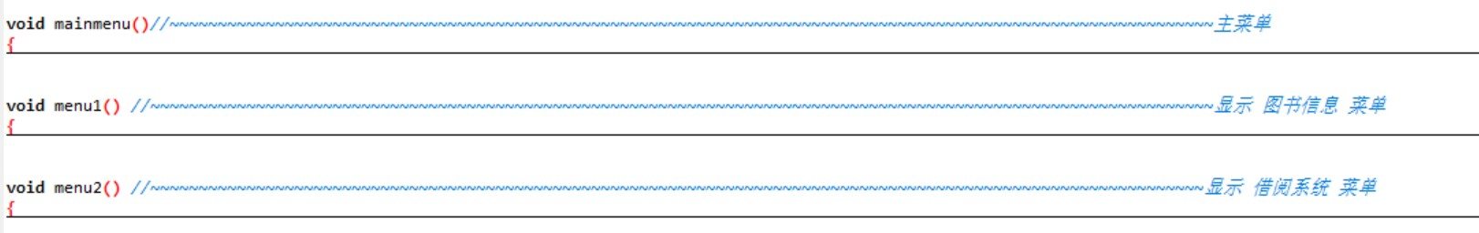
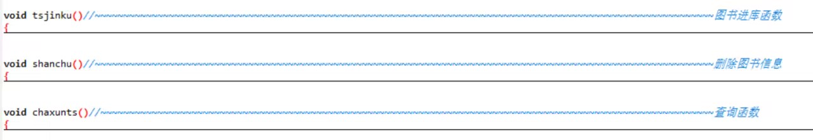
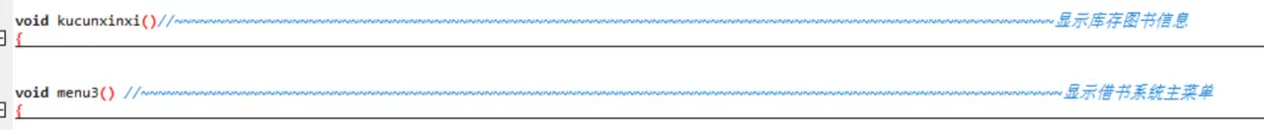
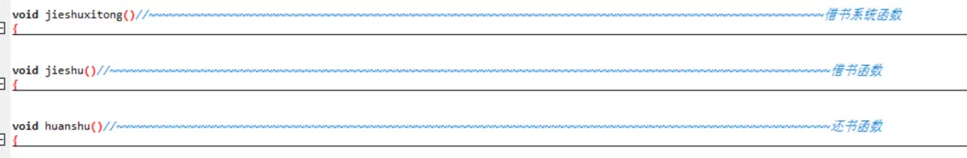
统计
3.3 模块设计
显示
功能实现

Slide 14
设计思路
考虑到人们对这样一个注重实用性的图书管理系统的需求，首先是整个系统需要有足够的完成度，还要简单易用能让人们简单地通过这个系统完成借书还书等操作。
首先是UI的设计，简介大气，视觉上一目了然。配色和谐，让人能够轻松地使用。然后是开发主界面和基本功能的实现如借书还书新书入库等，按照人思维的惯性来设置各个功能的入口，让用户能够自然地进入相应的功能界面，这样保证了管理系统的实用性，给用户良好的使用体验。 最后是各个人性化功能的实现，如显示读者借书情况，让读者和管理人员能够简洁明了地知道图书的管理情况，并预留了回退功能，进入到错误的功能入口也能退出。

Slide 15
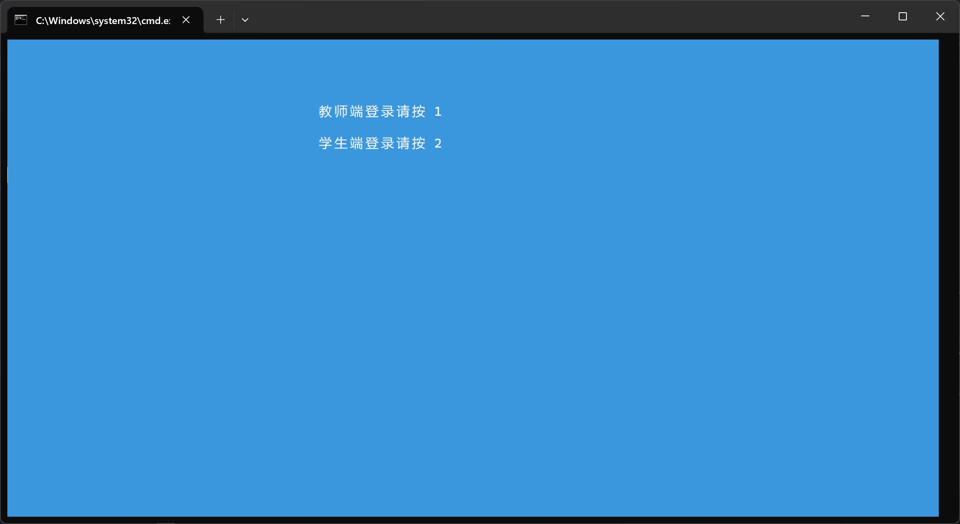
实现
主页面
可视化模块：简洁大方，UI干净易懂
分为教师端与学生端：满足不同身份的需求

Slide 16
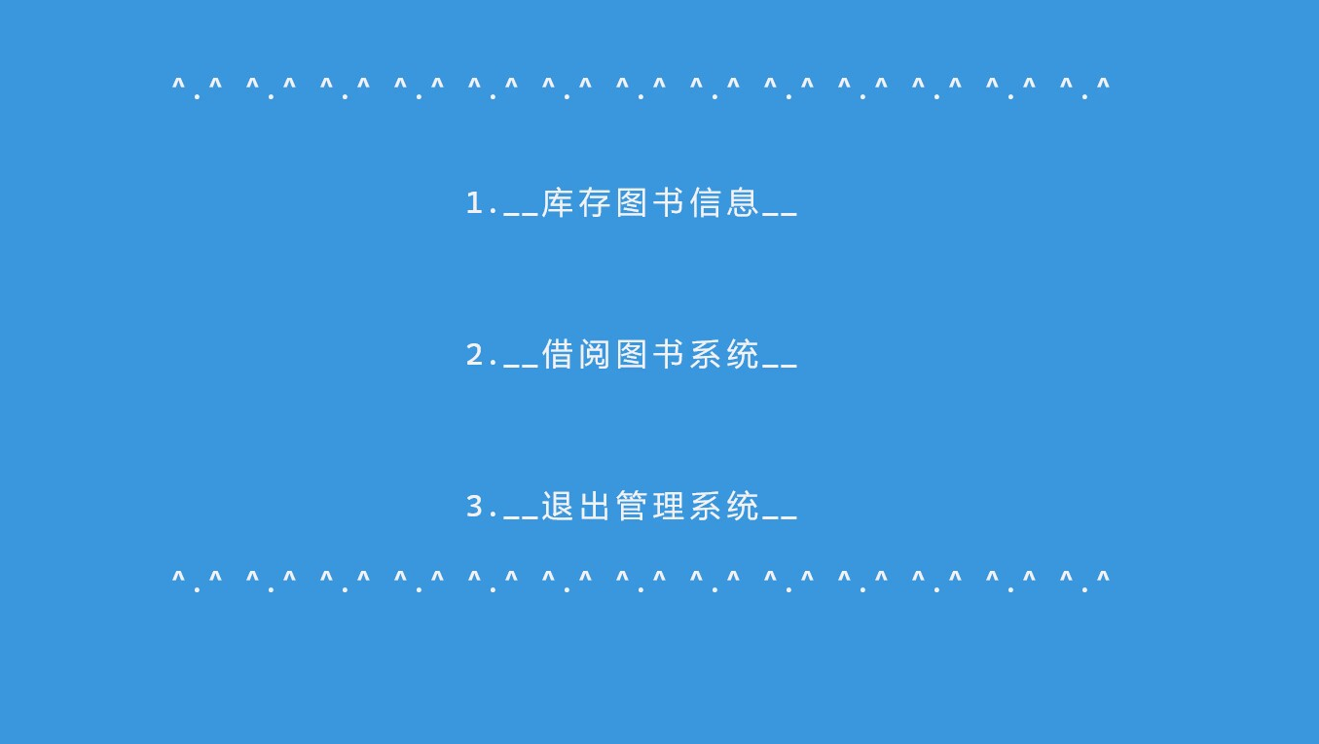
选择身份后就可以使用图书管理系统啦！！ ~~

Slide 17
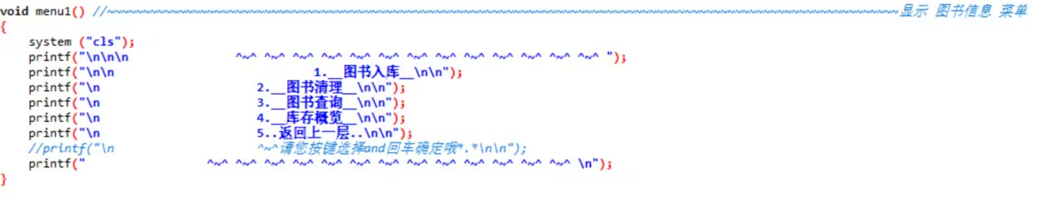
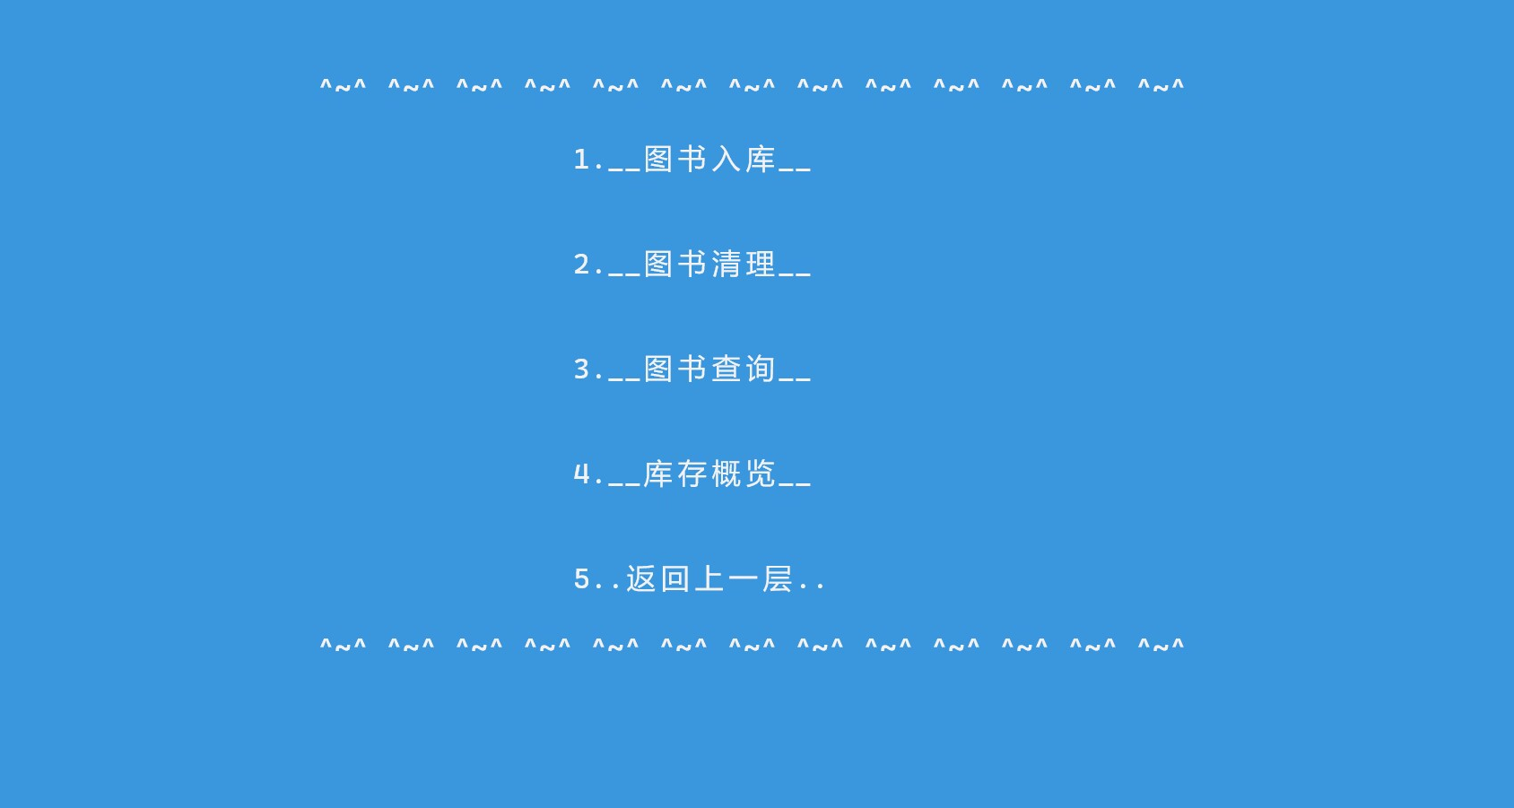
图书入库
图书查询
返回主菜单
图书清理
库存概览
库存图书信息

Slide 18
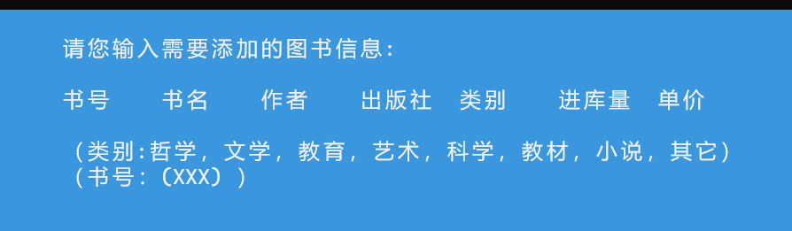
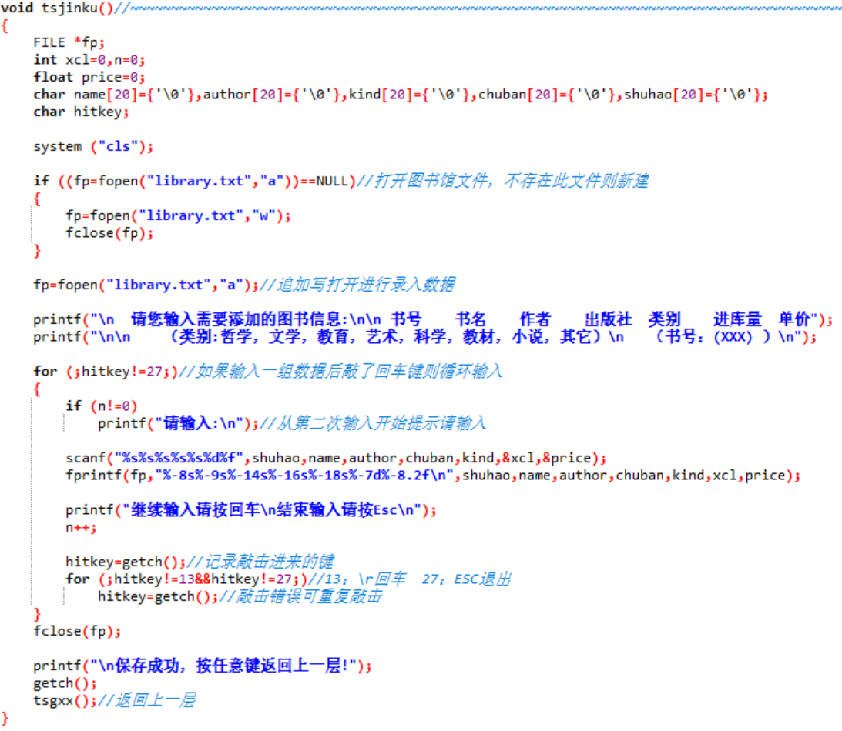
1._图书入库_______
代码实现

Slide 19
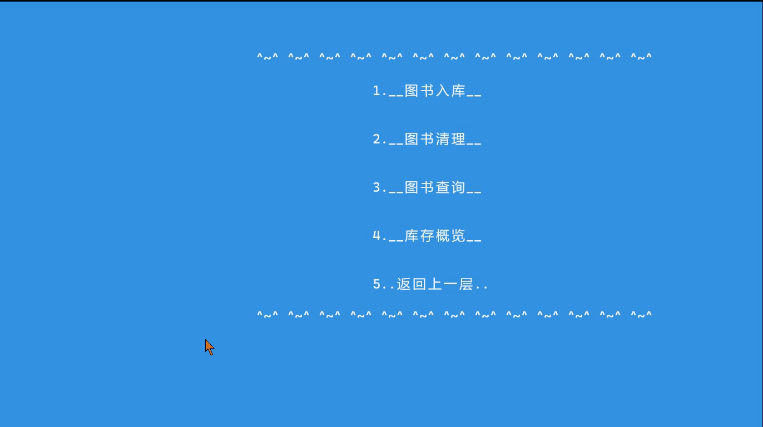
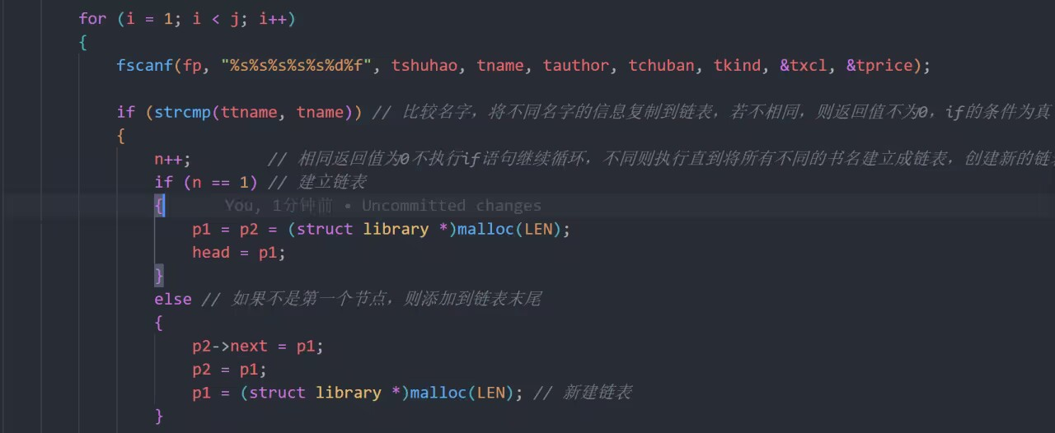
2._图书清理_____

Slide 20
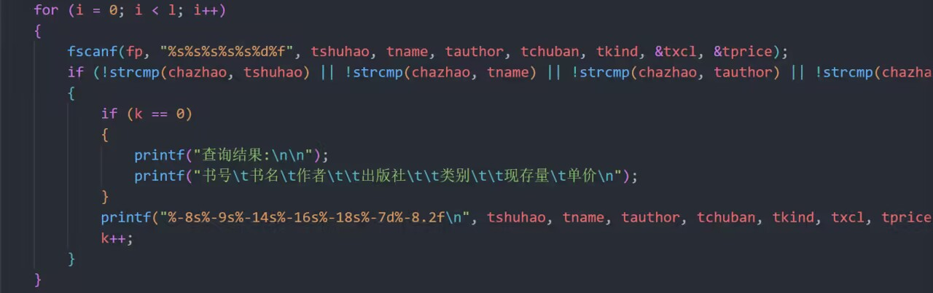
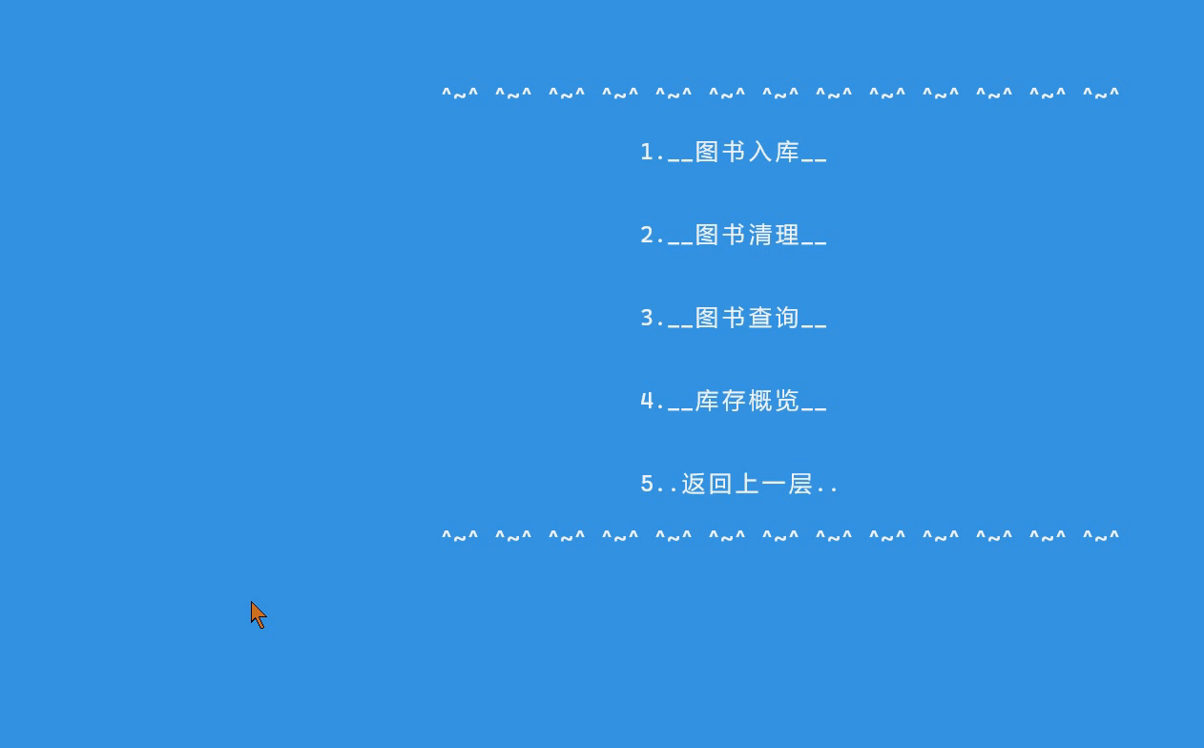
3._图书查询_____

Slide 21
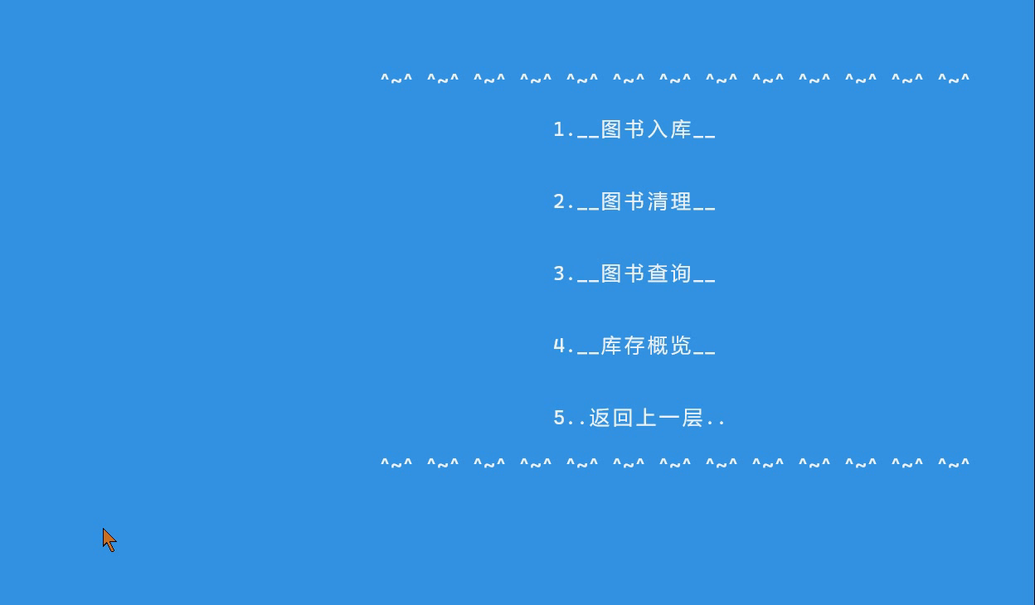
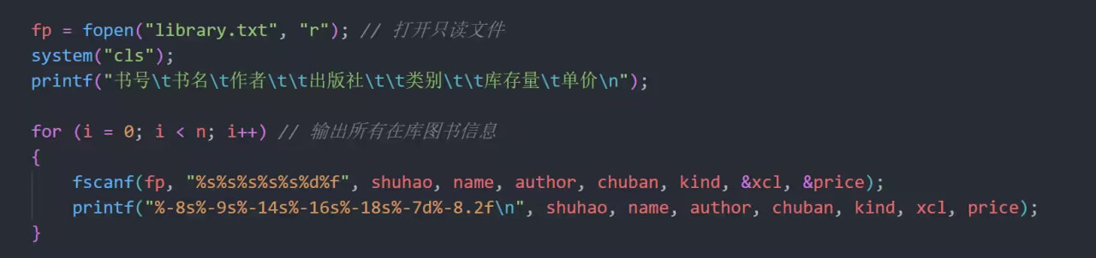
4._库存概览________

Slide 22
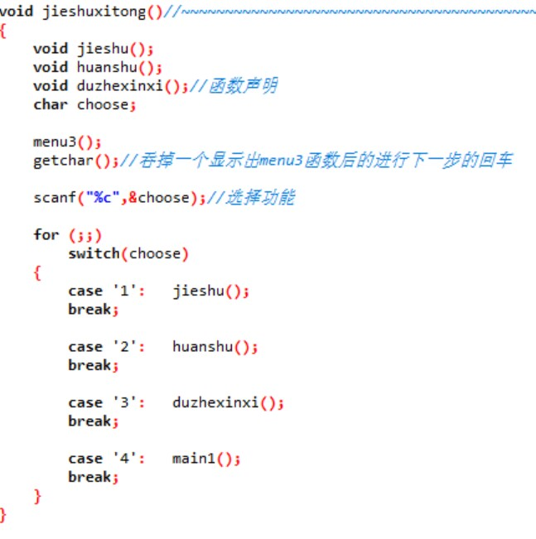
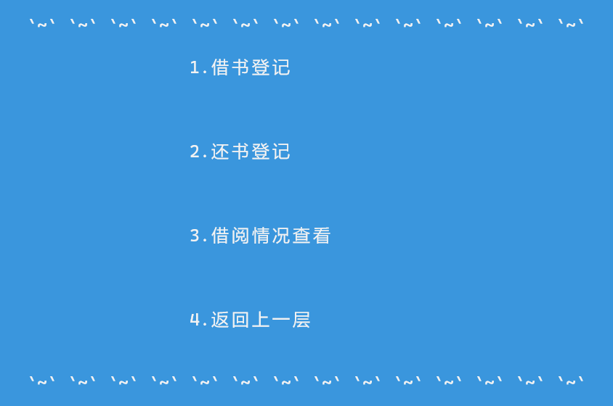
借书登记
还书登记
借阅情况查看
借阅图书信息

Slide 23
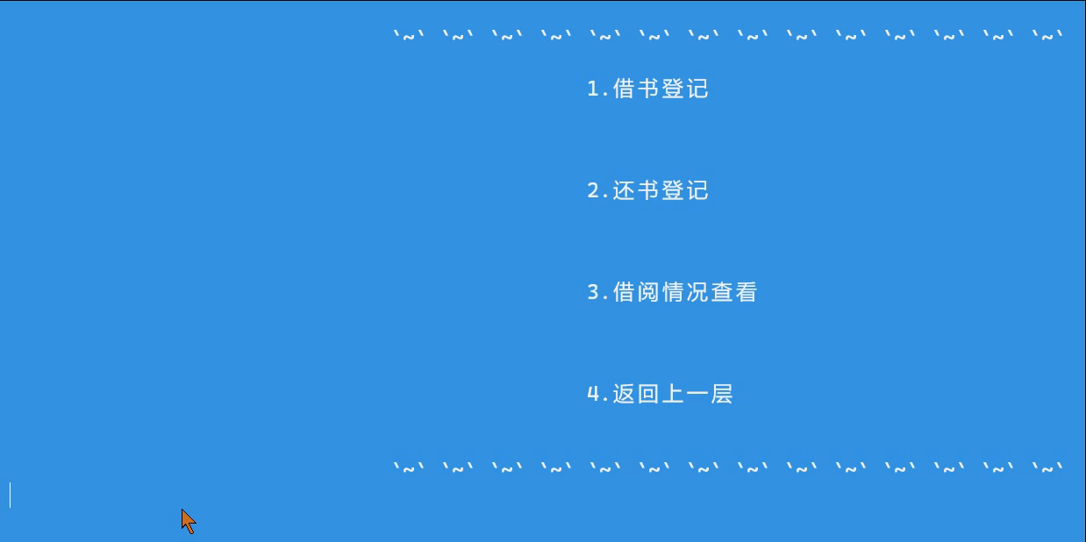
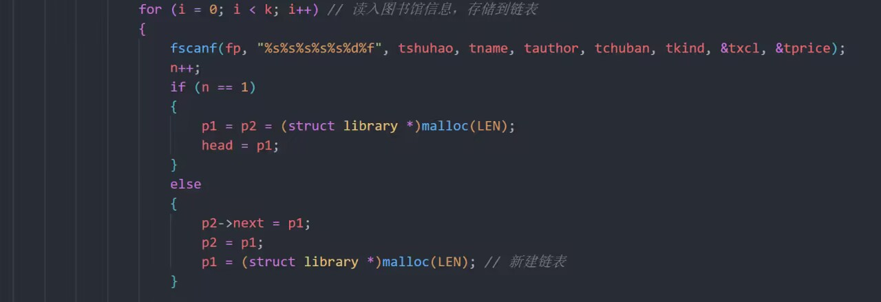
借书登记

Slide 24
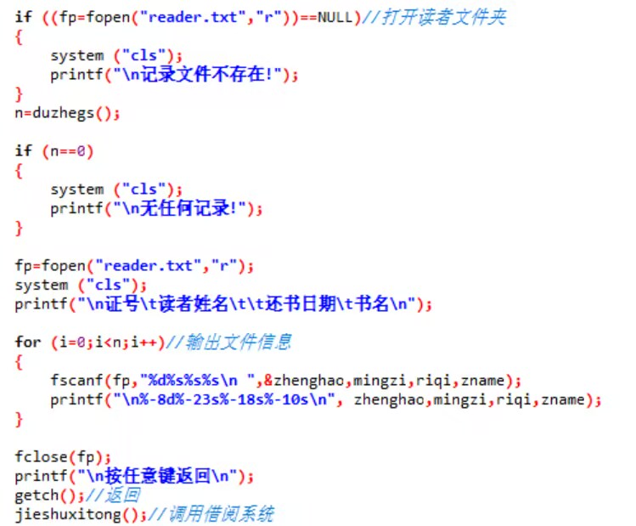

借书登记
如果书被借完会进行提醒！！~~

Slide 25
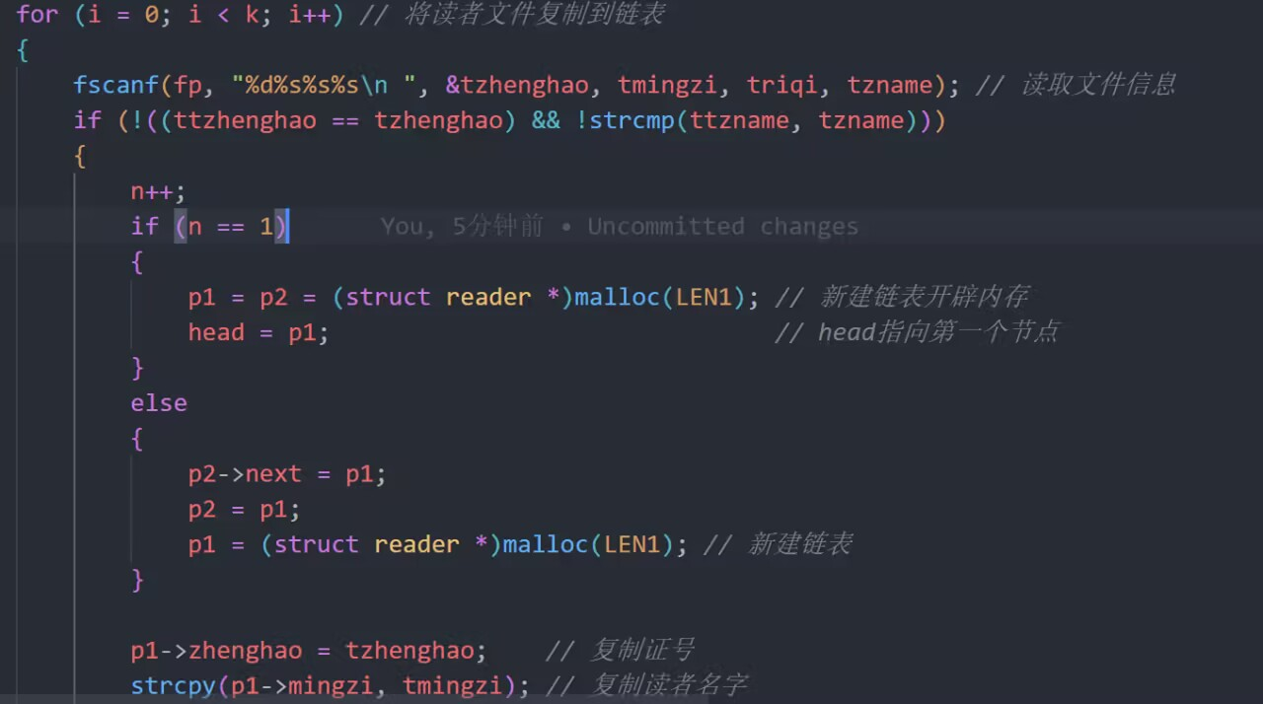

还书登记

Slide 26
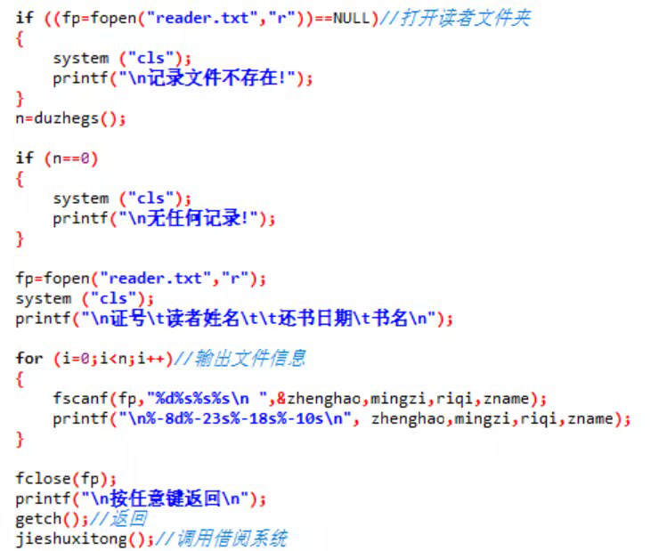
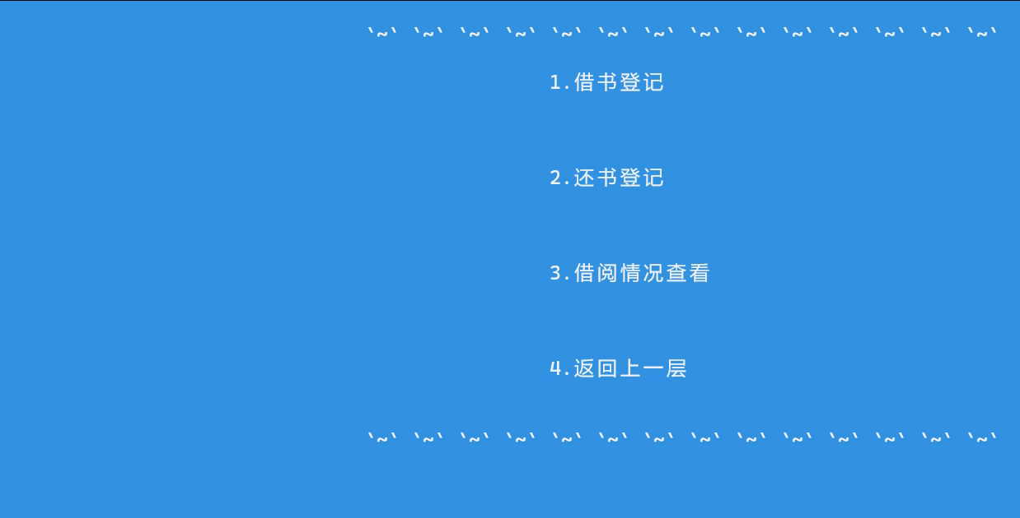
借阅情况
查看

Slide 27

使用完毕后就可以退出啦！~~
总结与致谢
Summary And Acknowledgements

Slide 28
总结与致谢

Slide 29
总结
通过使用C技术共同完成项目，我们在经历了诸多困难和挑战后，最终得以完成。透过这个过程，我们深刻认识到了专业知识与团队合作的重要性。在未来的学习和实践中，我们将继续完善系统的角色与权限之间的控制，促进图书借阅管理的发展和提升用户体验。并在日后的学习中再接再厉。

Slide 30
感谢老师
请老师批评指正

